Slide 1
Kvalitativno određivanje toluena, benzena, kloroforma u tlu kraj deponije otpada u Gornjem Vratnu

Slide 2
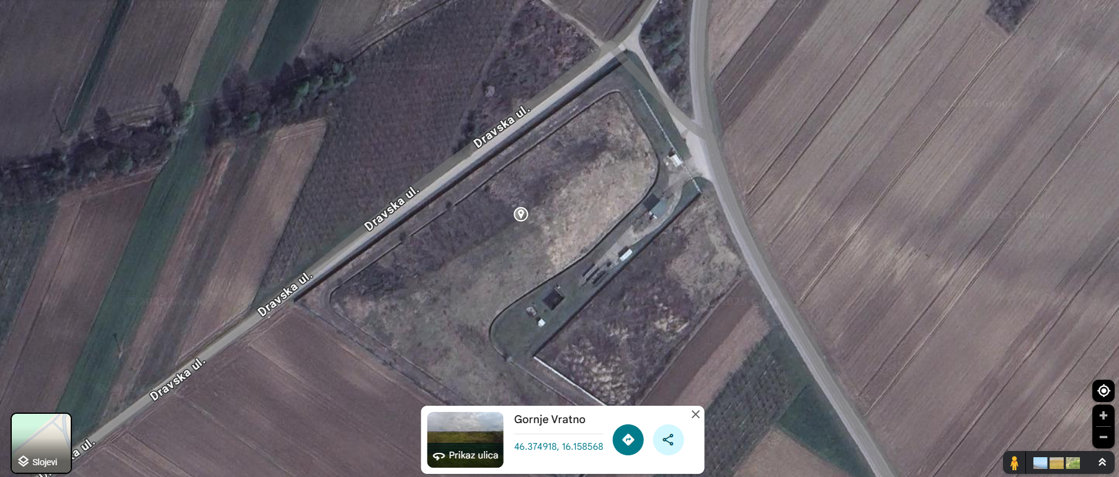
Deponija komunalnog otpada Gornje Vratno, nalazi se u općini Cestica u Varaždinskoj županiji.
Slika 1. Satelitski prikaz deponije u Gornjem Vratnu (Google Maps)

Slide 3
deponija je zatvorena i sanirana krajem 2013 i početkom 2014. godine. Naš cilj je dokazati da i takva deponija može godinama nakon zatvaranja imati negativne i štetne posljedice za okoliš. Nabavkom plinskog kromatografa želimo dokazati postojanje određenih spojeva: benzena, toluena i kloroforma u tlu pokraj zatvorene deponije.

Slide 4
Benzen i toluen su važni sastojci naftnih derivata, pa tako ulaze u okoliš iz raznih goriva, otapala, boja i lakova.
Kloroform se najčešće pojavljuje kao nusprodukt razgradnje kloriranih organskih spojeva ili reakcija između organske tvari i klornih sredstava za čišćenje i dezinfekciju
Njihovo prisustvo u okolišu je nepoželjno jer se radi o spojevima toksičnim za ljude i ekosustave. Zbog svih tih razloga nužno je pratiti njihovu pojavu i koncentracije u tlu i vodi blizu smetlišta.

Slide 5
Eksperimentalni dio
Reagensi:
- n-heksan, toluen, kloroform, benzen, uzorak tla
Laboratorijska oprema:
- plastični pladanj, papir, mala lopatica, sito promjera rupica 1 mm, tehnička vaga, žličica, graduirana pipeta volumena 5 mL s propipetom, okrugla tikvica s okruglim dnom i čepom, kapalica, ručna centrifuga, staklene kivete za centrifugu, 2 komada, Vernier Mini GC plinski kromatograf, LabQuest 3 sučelje, štrcaljka volumena 1 μL (Hamilton)

Slide 6
Postupak:
Priprema uzorka tla
Tlo je uzorkovano na više mjesta pokraj ograđene deponije otpada Gornje Vratno pomoću lopate na 30-ak cm dubine i prebačeno u plastičnu kantu te donijeto u laboratorij.
Pomoću lopatice uzet je reprezentativan uzorak i prenešen u posudu za prikupljanje uzorka. U posudi je uzorak tla homogeniziran miješanjem te mu je smanjena masa na približno 0,5 kg postupkom “četvrtanja”.

Slide 7
“Četvrtanje” je provedeno na sljedeći način:
1. homogenizirani uzorak tla prenijet je na papir ili karton položen na ravnoj površini (Slika 2.);
2. od uzorka je oblikovan pravokutnik ili krug ujednačene debljine;
3. pravokutnik ili krug dijagonalno je podijeljen na 4 trokuta ili isječka (Slika 3.);
4. odbačena su 2 nasuprotna trokuta ili isječka (Slika 4.);
5. dva preostala trokuta ili isječka čine prosječni uzorak smanjene mase.
Čitav postupak je ponavljan dok se masa uzorka ne smanji na konačnu masu od približno 0,5 kg. Nakon toga umanjeni uzorak je prosijan kroz sito promjera rupica 1 mm (Slika 5.).

Slide 8
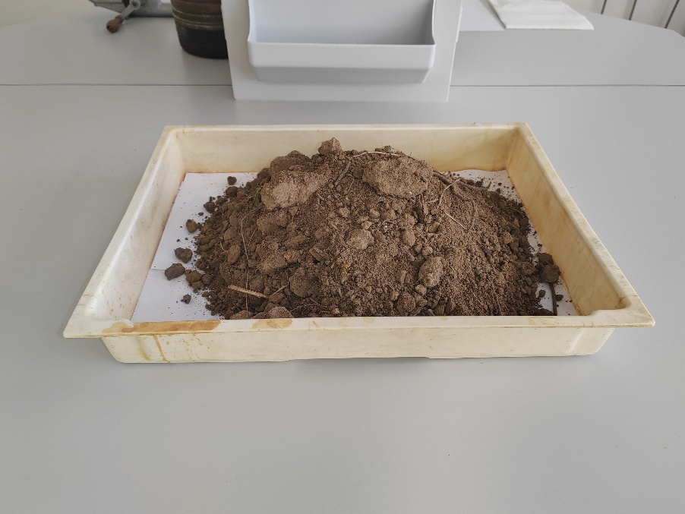
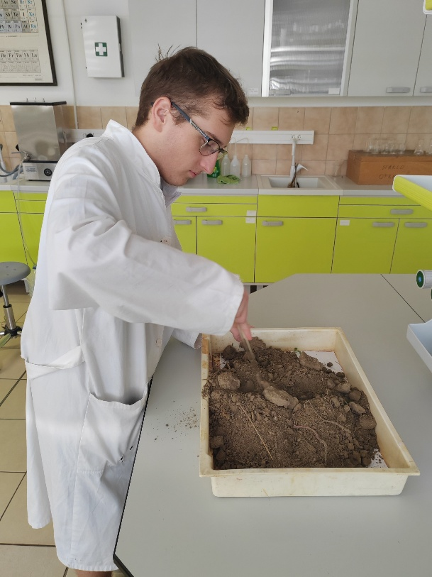
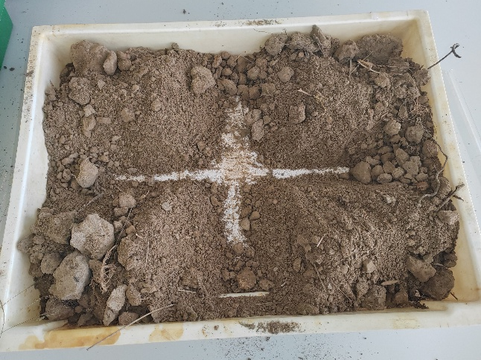
Slika 2. Homogenizirani uzorak tla
Slika 3. a) Dijeljenje uzorka tla na četiri isječka;
b) Četverokutni isječci uzorka tla

Slide 9
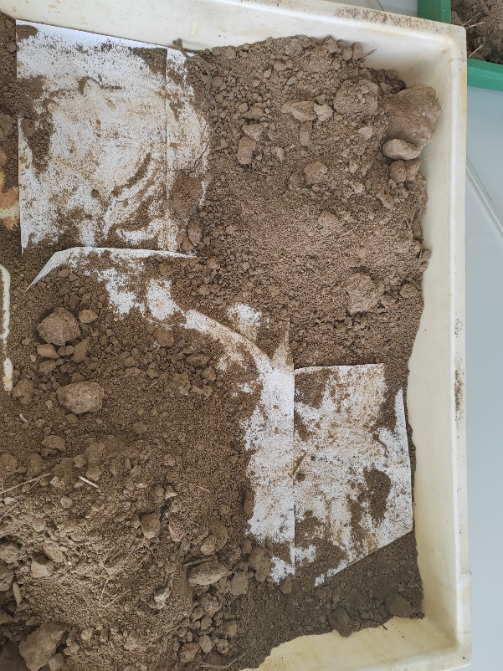
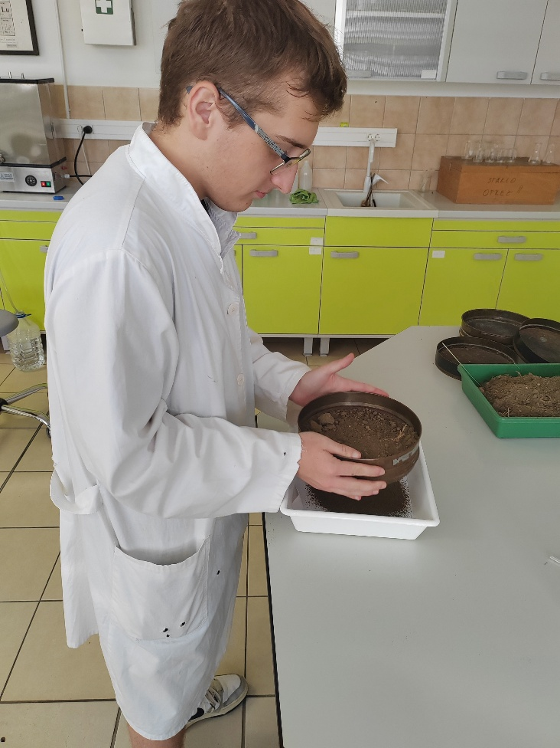
Slika 4. Uzorak tla nakon odbacivanja
dva suprotna isječka
Slika 5. Prosijavanje uzorka tla

Slide 10
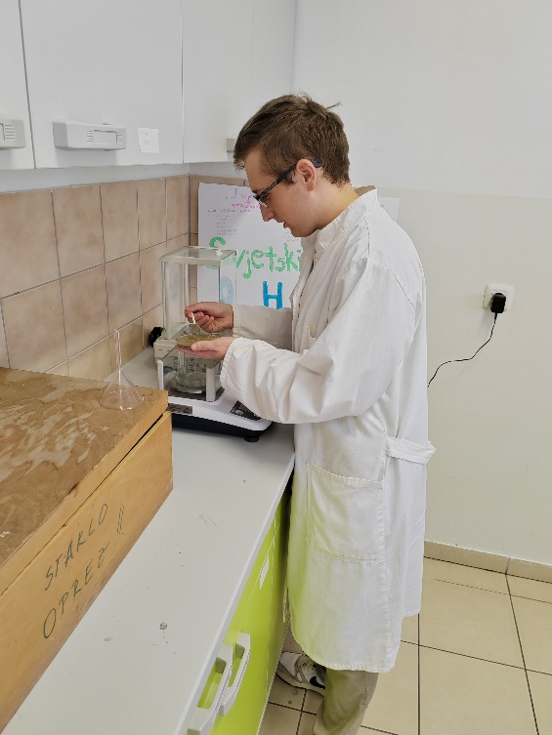
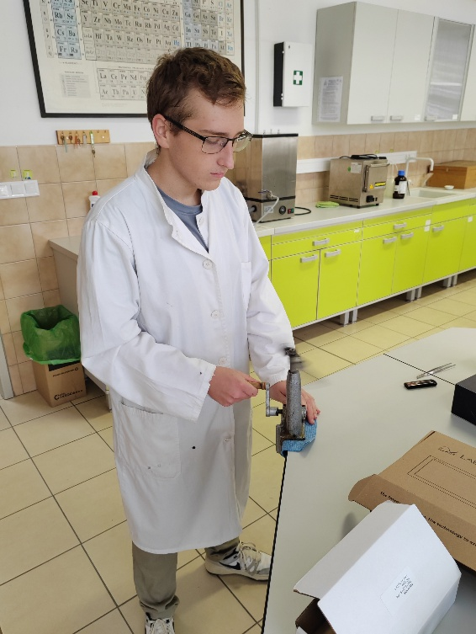
B. Ekstrakcija tla pomoću n-heksana
Na tehničkoj vagi izvagano je 5 g prosijanog uzorka tla (Slika 6.) i prebačeno u kivetu za centrifugiranje. Graduiranom pipetom je na uzorak tla odmjereno 3 mL n-heksana. Sadržaj kivete je miješan staklenim štapićem kroz pet minuta. Nakon toga je kiveta prebačena u ručnu centrifugu. Okretanjem ručke provedeno je centrifugiranje smjese tla i n-heksana u trajanju od dvije minute. (Slika 7.)
Slika 6. Vaganje uzorka tla
Slika 7. Centrifugiranje smjese tla i n-heksana

Slide 11
C. Analiza Mini GC-om
1. Određivanje retencijskih vremena benzena, toluena, kloroforma i n-heksana
Vernier Mini GC plinski kromatograf spojen je na LabQuest 3 sučelje. Na Vernier
Mini GC plinskom kromatografu podešeni su parametri kako je navedeno:
- Početna temperatura kolone: 35 °C
- Vrijeme držanja: 0 min
- Brzina porasta: 5 °C/min
- Krajnja temperatura: 95 °C
- Tlak: 15 kPa
- Ukupno trajanje analize: 22 min

Slide 12
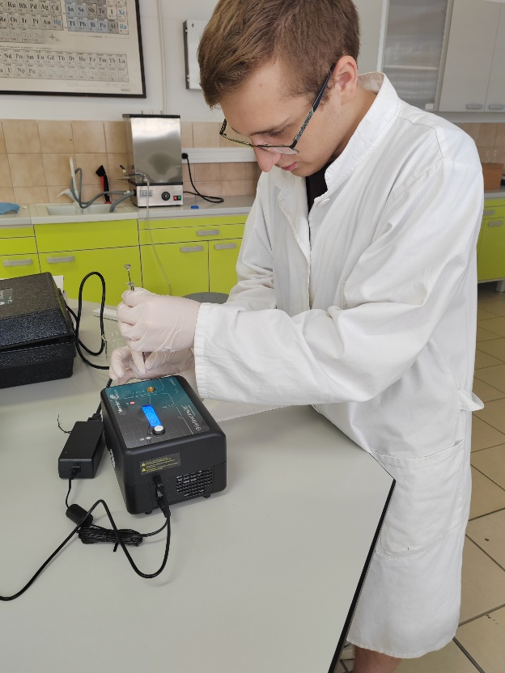
Štrcaljka je isprana tri puta acetonom, a zatim tri puta benzenom. Nakon toga u štrcaljku je uvučeno 0,4 µL benzena i ubrizgano u kromatograf. (Slika 8.) Pritisnuto je dugme za praćenje kromatograma. Nakon pojavljivanja izlaznog signala ostavljeno je da kromatograf radi još 5 minuta kako bi sav uzorak izašao iz kolone. Isto je ponovljeno za toluen, kloroform i n-heksan. Za svaku tvar zabilježena su retencijska vremena. Isti postupak ponovljen je za heksanski ekstrakt tla.
Slika 8. Ubrizgavanje tekućeg uzorka u Vernier
Mini GC plinski kromatograf

Slide 13
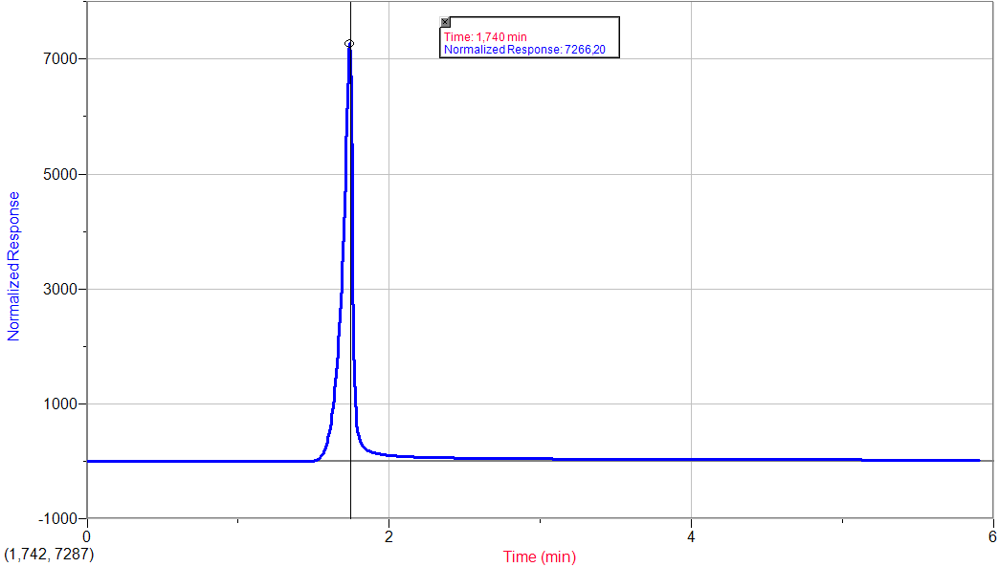
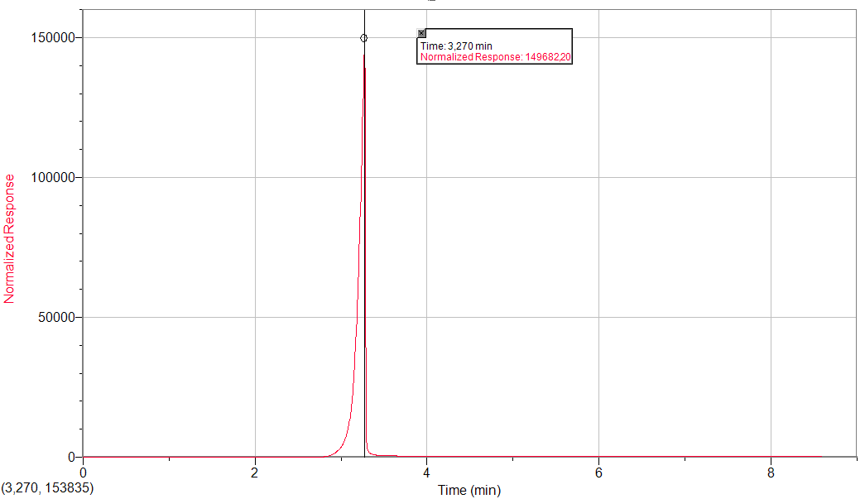
Rezultati mjerenja:
Kromatografi benzena, toluena, kloroforma, n-heksana i ekstrakta tla prikazani su na slikama 9-12.
Slika 9. Kromatogram za benzen
Slika 10. Kromatogram za toluen

Slide 14
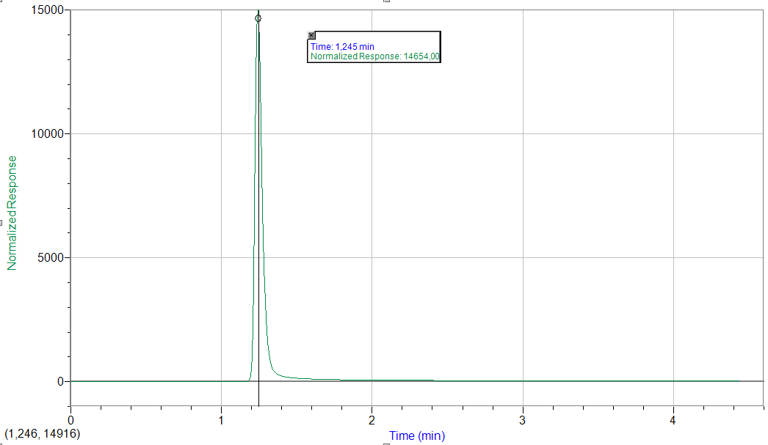
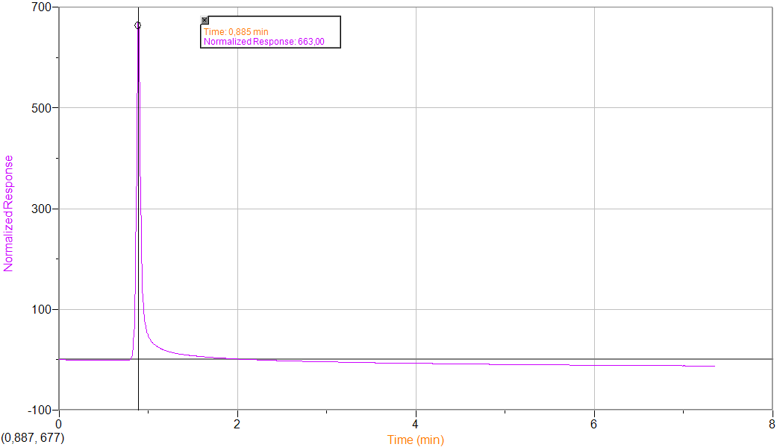
Slika 11. Kromatogram za kloroform
Slika 12. Kromatogram za n-heksan
Pomoću grafičkog sučelja LabQuest 3 određena su retencijska vremena sa sva četiri tekuća uzorka
koja su prikazana u Tablici 1.
Tablica 1. Retencijska vremena ispitivanih tekućina
Tekućina | Retencijsko vrijeme, t_{r} / min
Benzen | 1,740
Toluen | 3,270
Kloroform | 1,245
n-heksan | 0,885

Slide 15
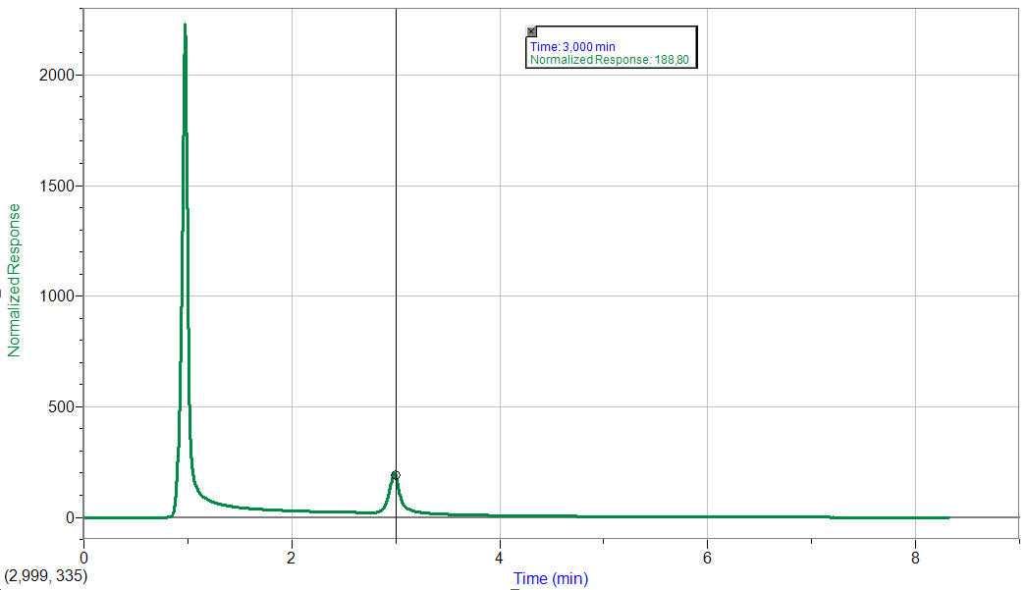
Kromatograf heksanskog ekstrakta tla sadržavao je dva signala (Slika 13.).
Slika 13. Kromatogram heksanskog ekstrakta uzorka tla
Jedan koji je mnogo intenzivniji, svojim retencijskim vremenom odgovara n-heksanu
što je razumljivo jer se tlo ekstrahiralo upravo tim otapalom. Drugi signal je puno slabiji i
svojim retencijskim vremenom odgovara toluenu. Ostali signali nisu uočeni.

Slide 16
Zaključak:
Na temelju rezultata mjerenja dokazali smo postojanje malih količina toluena u tlu kraj deponija u Gornjem Vratnu u općini Cestica u Varaždinskoj županiji. Spomenuta deponija je zatvorena od 2013. godine, ali rezultati naše analize ukazuju na to da su u okolini deponije zaostali toksični spojevi koji se mogu adsorbirati u tlu i time štetiti okolišu. Toluen je jedan od opasnih zagađivača i svakako upućuje na potrebu svrhovitijeg načina zbrinjavanja, posebno plastičnog otpada te boja, lakova i organskih otapala.

